Slide 1
Pritrkavanje

Slide 2
Namen naloge
Predstavitev dejavnosti vsem, ki je še ne poznate
Zbrati čim več podatkov o pritrkavanju in jih strniti v seminarsko nalogo
Anketa
Predstavitev zvonov in zvonika v Župniji Naklo

Slide 3
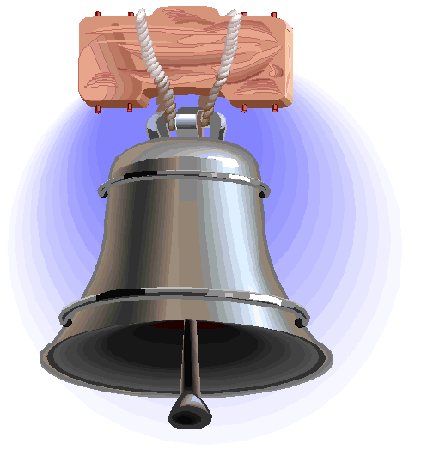
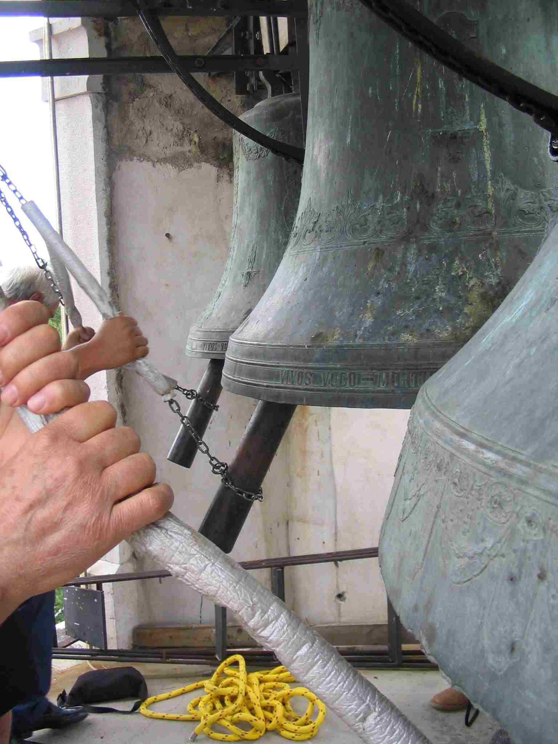
Kaj sploh je pritrkavanje
Je zvrst slovesnega, prazničnega zvonjenja
Kembelj zvona ne udarja na krilo zvona, ampak obenj trka
Pritrkovalec pritrdi kembelj s pomočjo vrvi in vrv priveže tako, da je kembelj od krila odmaknjen le 10 cm. Nato v taktu poteguje vrv, da kembelj trka ob krilo
krilo zvona
kembelj

Slide 5
Izvor
Začetki v času turških vpadov
Sčasoma postane to slovesna dejavnost, ki zaznamuje praznik ali kakšno bolj pomembno župnijsko stvar

Slide 7
Osnove
melodije
stoječe
leteče
Noben zvon ne niha, ampak
se na vse zvonove tolče ročno
Zvon niha in s tem daje takt
Ostali zvonovi tolčejo melodijo,
vmes pa se vpleta drobljenje

Slide 8
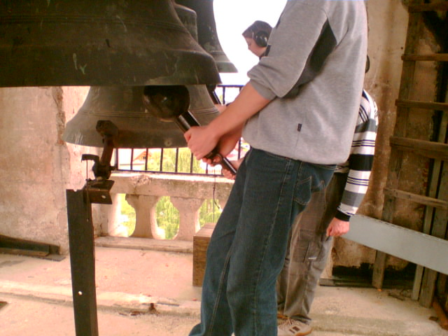
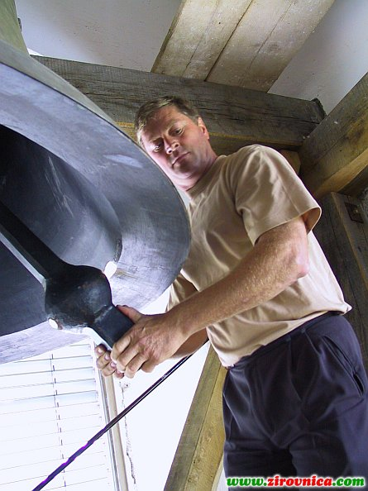
Pritrkavanje pri nas
Obstajajo različni narečni izrazi, kot so:
Nabijanje, potrkavanje, klenkanje, trankanje, klonkanje, klotananje, trojančanje, zvone bijejo, s pengelnom pobijajo …

Slide 9
Anketa
Kdaj naj bi se sploh pritrkavalo?

